Slide 1


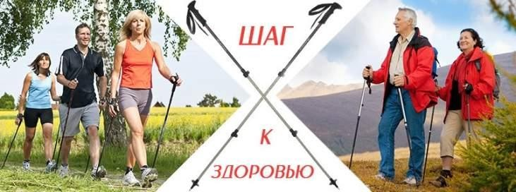
СЕВЕРНАЯ ХОДЬБА
ТЕМА 1.4

Slide 2
СТРУКТУРА ЗАНЯТИЙ СЕВЕРНОЙ ХОДЬБОЙ

Slide 3
Структура занятия северной ходьбой
Период занятия | Продолжительность | Темп ходьбы
Разминка | 6-8 упражнений с использованием палок для ходьбы в качестве гимнастического снаряда по 5-6 повторений
Основной (вводный) | 10-15% времени или протяженности маршрута
Основной | 70-80% времени или протяженности маршрута
Основной (заключительный) | 10-15% времени или протяженности маршрута | ходьба проводится в привычном или прогулочном темпе
Заминка | 6-8 упражнений с использованием палок для ходьбы в качестве гимнастического снаряда по 5-6 повторений

Slide 4
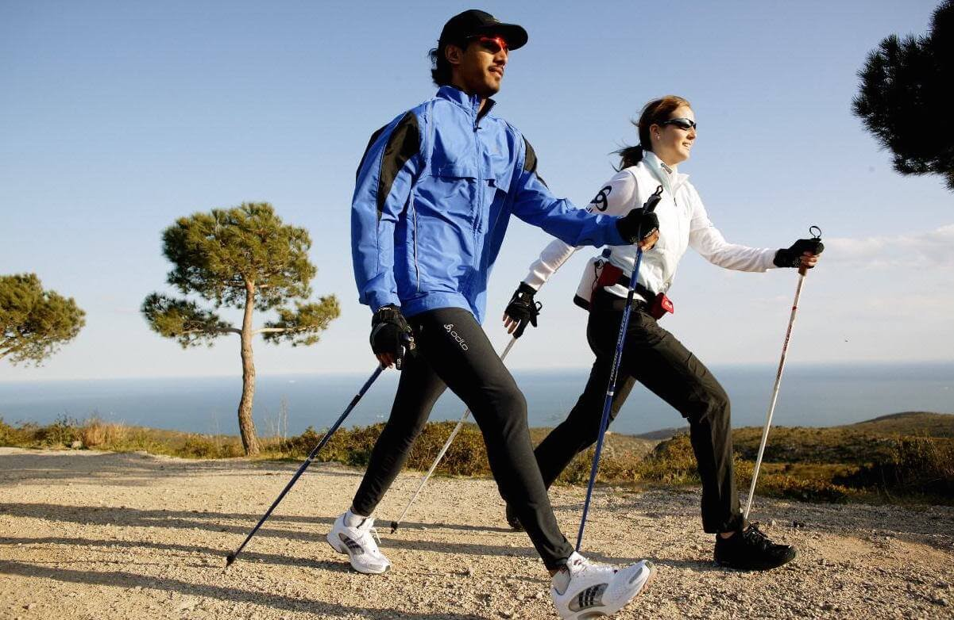
МЕТОДИКА ЗАНЯТИЙ СЕВЕРНОЙ ХОДЬБОЙ
Перед началом систематических занятий скандинавской ходьбой желательно пройти врачебный осмотр или консультацию терапевта (кардиолога или педиатра) включающий общий осмотр, определение состояния сердечно-сосудистой (ЧСС, АД, ЭКГ) и дыхательной систем (жизненную емкость легких, пневмотахометрию вдоха и выдоха, частоту дыхательных движений), оценку связочно-суставного аппарата, мышечной системы. Это важно для последующего контроля и оценки общего состояния и показателей реакции на нагрузки.

Slide 5
К медицинским противопоказаниям для занятий северной ходьбой относятся:
.
Частые приступы стенокардии при малых физических нагрузках и в покое (IV функциональный класс, нестабильная стенокардия)
Нарушения сердечного ритма (пароксизмальная форма мерцания и трепетаний предсердий, парасстолия, миграция водителя ритма, частая политропная или групповая экстрасистолия, особенно желудочковая).
Аневризма левого желудочка и аорты (относительные противопоказания).
Нарушения атриовентрикулярной проводимости высоких степеней.
Недостаточность кровообращения II ст. и выше.
Артериальная гипертензия со стабильно повышенным АДд выше 110 мм/рт. ст., АДс выше 180 мм/рт. ст.
Легочно-сердечная недостаточность II ст. и выше.
Сопутствующие заболевания, мешающие ходьбе (полиартриты различной этиологии с нарушением функции суставов, дискогенные радикулиты, дефекты и ампутация конечностей и др.)

Slide 6
Достичь необходимого оздоровительного эффекта при занятиях северной ходьбой возможно лишь при соблюдении основополагающих организационных принципов: систематичности, постепенности и адекватности нагрузки.
1. Принцип систематичности предусматривает последовательность и регулярность оздоровительных тренировок.
Это напрямую связано с развитием механизмов долговременной адаптации. В основе ее лежит усиленный адаптивный синтез белка, ведущий к увеличению мощности функционирующих клеточных структур. Эти функциональные изменения происходят в период восстановления после физических нагрузок. Именно в этот период возрастает энергетический потенциал организма, за счет суперкомпенсации энергетических затрат. В случае, если физическая нагрузка не повторится, усиленный синтез белка прекращается, более того происходит активное расщепление белков, которые интенсивно синтезировались в результате реакций на нагрузку, т.е. организм возвращается в исходное состояние.

Slide 7
Устраняются как не реализованные сверхвосстановленные запасы источников энергии. Таким образом, одно занятие в недельный тренировочный цикл к каким-то существенным изменениям в организме не приводит. Организм человека – мощнейшая саморегулирующаяся система, поэтому положительные сдвиги (тренированность) отмечаются только тогда, когда эффект воздействия на организм последующего занятия накладывается на эффект, сохранившийся после предыдущего занятия. Последующее занятие должно начинаться на фоне, который характеризуется повышенным объемом клеточных структур и суперкомпенсацией энергетических ресурсов. Поэтому основной развития тренированности служит систематичность воздействия нагрузки и регулярное повторение занятий.

Slide 8
2. Принцип постепенности – развитие клеточных структур и их поддержание на должном уровне при долговременной адаптации возможно лишь при постоянном увеличении нагрузки.
Если объем и интенсивность нагрузки остается неизменной, то ее воздействие на организм становится малоэффективным. С развитием тренированности двигательная активность неизменной интенсивности требует использование лишь части повышенных резервов клеточных структур и поэтому перестает быть развивающим стимулом. Необходимость в постепенном увеличении нагрузки – еще одно важное требование в организации занятий.

Slide 9
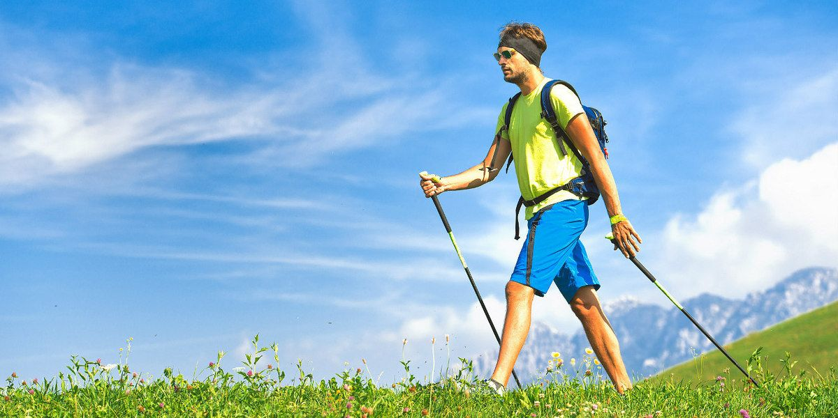
На начальном этапе постепенное увеличение нагрузок идет за счет увеличения их по времени. Даже самому нетренированному занимающемуся на начальном этапе занятий финской ходьбой можно назначить ходьбу в медленном темпе, продолжительностью 10–15 минут. В зависимости от исходного общего состояния пациента и динамики его изменений увеличение нагрузки по времени можно, продолжать вплоть до достижения общей длительности тренировки 60–90 минут. Это оптимальное для проведения тренировки время, которое при определенном уровне самоорганизации, на оздоровительный спорт может потратить любой человек без особого ущерба для работы или быта. Дальнейшее увеличение нагрузки по времени затруднительного из соображений т.к. требует изыскания дополнительных резервов времени для занятий.

Slide 10
Последующее увеличение нагрузки идет за счет увеличения ее мощности в пределах аэробной зоны. Если на начальном этапе занятий применяли ходьбу с палками со скоростью 3–4 км/час, то в последующем для сохранения тренирующего эффекта при фиксированном времени тренировки нужно увеличивать темп ходьбы.
Такой подход позволит довольно долго (годами) увеличивать мощность нагрузки адекватно состоянию занимающегося, сохраняя динамику эффекта тренированности. Как считает А. Виру (1988), возрастного предела для получения эффекта развития нет. Даже у 70 летних можно получить тренировочный эффект.

Slide 11
3. Принцип адекватности нагрузки предусматривает строгую индивидуализацию нагрузок.
Лучших результатов оздоровления добиваются не тот, кто больше работает, а тот, кто соизмеряет мощности нагрузок со своими возможностями. Чрезмерная физическая нагрузка может быть настолько опасна, насколько недостаточная – бесполезной.
Наиболее методически грамотной считается дозировка нагрузки по пульсу. Дозирование нагрузки проводится с учетом возраста занимающегося и степени его тренированности. Наиболее простым методом дозирования нагрузки по пульсу является метод, предложенный А. Виру.
Для начинающих и имеющих низкий уровень тренированности пульс при максимальной нагрузке вычисляется по формуле:
ЧСС тренирующая = 170 – возраст (полных лет).
Для пациентов, занимающихся регулярно на протяжении 1-2 лет:
ЧСС тренирующая = 180 – возраст (полных лет).

Slide 12
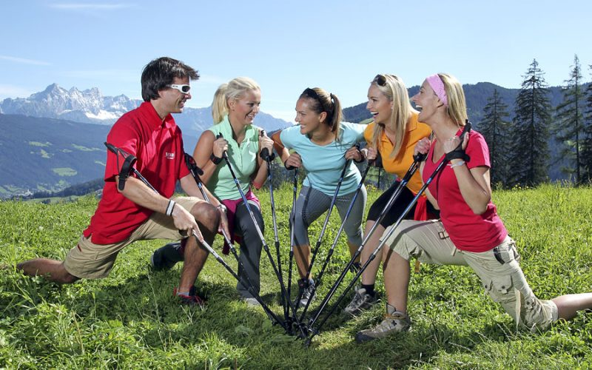
Основываясь на соблюдении главных организационных принципов занятий ходьбой с палками – систематичности, постепенности и адекватности нагрузки на практике применяются двигательные режимы, соответствующие различной степени тренированности занимающихся и подразделяющиеся в зависимости от активности нагрузки на:
Щадящий;
Щадяще-тренирующий;
Тренирующий.

Slide 13
Щадящий режим, или подготовительный, назначают на первые 3-5 дней занятий. В этот период происходит адаптация организма к новым условиям физической нагрузки. Рекомендуются прогулки по выбранной для занятий трассе в медленном, прогулочном темпе возможно под наблюдением инструктора. Первые 3 прогулки являются функциональной пробой для сердечно-сосудистой системы. Определяя интенсивность физических тренировок, в первую очередь нужно руководствоваться уровнем пороговой нагрузки, (толерантности к физической нагрузке), который является пределом переносимости для данного человека. Необходимо назначать физические нагрузки в диапазоне 50-60% максимального уровня ЧСС, т.е. подбирать нагрузки таким образом, чтобы они могли выполняться в течение сравнительно длительного периода без признаков неадекватности и в то же время быть достаточными по мощности, чтобы обладать тренирующим эффектом. Щадящий режим назначается лицам в удовлетворительном состоянии с компенсированной функцией кровообращения, с частотой сердечных сокращений (ЧСС) в покое меньше 90 в 1 мин, при АДс не выше 160 мм рт.ст., АДд не выше 105 мм рт.ст.

Slide 14
Щадяще-тренирующий режим, направлен на дальнейшее улучшение функционального состояния сердечно-сосудистой системы, стимуляцию приспособительных механизмов и повышение адаптации к физическим нагрузкам. Дозированная ходьба с палками по щадяще-тренирующему режиму применяется у лиц по мере их адаптации к щадящему режиму и достижения возможности выполнять более высокие физические нагрузки главным образом за счет увеличения продолжительности занятий по времени.
Контрольные функциональные показатели у находящихся на щадяще-тренирующем режиме: ЧСС в покое не больше 80 в 1 мин, АДс не выше 150 мм рт.ст., АДд не выше 95 мм рт.ст.

Slide 15
Тренирующий режим, характеризуется наиболее выраженными по интенсивности и продолжительности нагрузками, оказывающими значительное тренирующее воздействие, с возможностью достижения при кратковременных ускорениях 75-80% порогового уровня ЧСС. Ходьба по тренирующему режиму назначается лицам с ЧСС в покое 60-80 в 1 мин, АДс не выше 140 мм рт.ст., АДд не выше 90 мм рт.ст.
Перевод занимающегося ходьбой с одного на другой, более нагрузочный двигательный режим должен осуществляться только после полной адаптации к назначенным нагрузкам с учетом общего состояния тренирующегося, наличия или отсутствия медицинских противопоказаний.

Slide 16
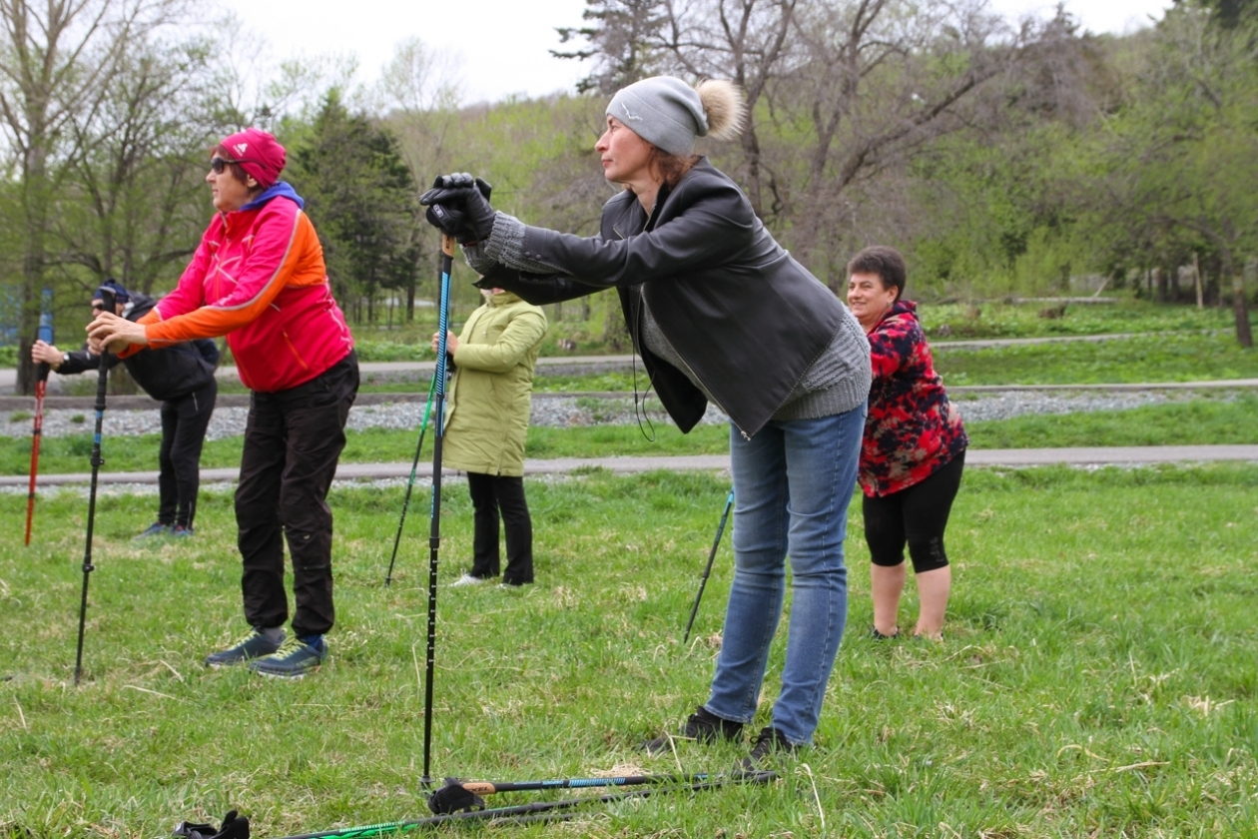
Существуют два способа проведения занятий оздоровительной северной ходьбой с палками:
Индивидуальный – когда основной тренировочный процесс осуществляется самостоятельно занимающимся с возможным периодическим инструкторским контролем и соответствующей коррекцией физической нагрузки;
Групповой- в составе однородной по физическим показателям группы занимающихся под руководством и наблюдением инструктора.

Slide 17
При назначении дозированной оздоровительной ходьбы с палками должны быть учтены следующие методические принципы:
Адекватность физических нагрузок возможностям занимающегося ( не должны вызывать и увеличивать имеющиеся патологические изменения показателей клинико-функционального состояния различных органов и систем);
Учет объема и интенсивности физических нагрузок–во второй половине дня нагрузка не должны превышать 50% утренней нагрузки;
Ограничение физической нагрузки при неблагоприятных климатических и метеорологических условиях ( сила ветра, наличие осадков, изменение температуры воздуха, барометрического давления) за счет уменьшения интенсивности и продолжительности занятия ( при температуре воздуха ниже минус 15-20 С и выше плюс 30 С занятия не проводят);
Р

Slide 18
Проведение дозированной оздоровительной ходьбы с палками в наиболее благоприятное время суток ( летом - лучше в утренние часы с 7 до 8 или вечерние с 17 до 18 часов, зимой - в самое теплое время дня);
Интенсивные кратковременные («пиковые») нагрузки на тренировочном маршруте могут достигать 75-90% максимальной ЧСС только для лиц проходящих занятие в тренировочном режиме;
Длительные («фоновые») нагрузки должны выполняться при ЧСС 50-65 % от максимальной ЧСС на всех трех режимах тренировки;

Slide 19
При движении на участке тренировочного маршрута под уклон уровень нагрузки может существенно снижаться и при движении в том же темпе составлять около 1/3-1/2 общей нагрузки.
В связи с увеличением угла подъема на отдельных участках маршрута ходьба в одном и том же темпе может вызвать различную ответную реакцию организма из-за различного уровня увеличения энергозатрат, что необходимо предусмотреть при составлении маршрута и ознакомлении с ним;
Количество кратковременных остановок для отдыха во время тренировки определяется индивидуально в зависимости от объективных восприятий нагрузки тренирующимся;
Прекращение тренировки возможно по желанию занимающегося без согласования с инструктором и объяснения причины.
Необходимым правилом тренировочной ходьбы следует считать выполнение условий «формулы ходьбы», которая включает 3 периода, представленных в таблице.

Slide 20
Структура занятия северной ходьбой
Период занятия | Продолжительность | Темп ходьбы
Разминка | 6-8 упражнений с использованием палок для ходьбы в качестве гимнастического снаряда по 5-6 повторений
Основной (вводный) | 10-15% времени или протяженности маршрута
Основной | 70-80% времени или протяженности маршрута
Основной (заключительный) | 10-15% времени или протяженности маршрута | ходьба проводится в привычном или прогулочном темпе
Заминка | 6-8 упражнений с использованием палок для ходьбы в качестве гимнастического снаряда по 5-6 повторений

Slide 21
Каждый раз, начиная и заканчивая занятия, тренирующийся должен выполнять упражнения разминки и заминки, которые помогут мышцам и суставам подготовиться к нагрузке, или, наоборот, позволят организму плавно и мягко завершить занятие.

Slide 22
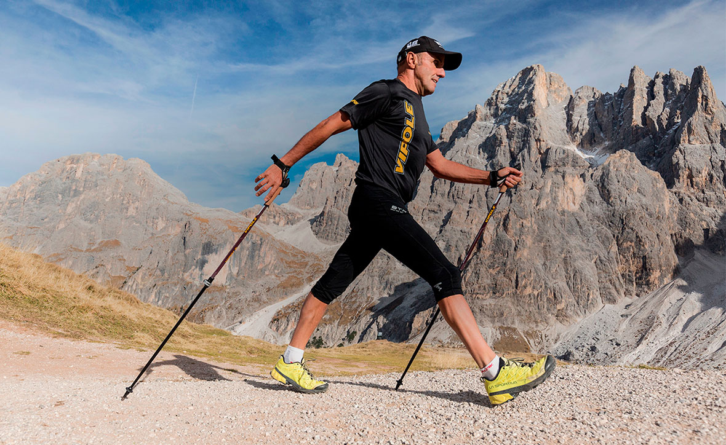
Гимнастические упражнения с палками, которые можно использовать в качестве разминки и заминки:
1. Приседание с опорой на палки:
Держите палки перед собой, спину прямо. Колени должны быть немного разведены. Взгляд направьте прямо и проделайте несколько приседаний. Если вам позволяет физическая форма, выполняйте глубокие приседания, если же вы новичок, приседайте до угла 90°. Повторять 5–15 раз.
2. Попеременные движения палками вперед и назад:
Ноги на ширине плеч. Колени немного согнуты. Держите палки посередине и проделывайте равномерные движения вперед и назад.
Повторять по 10 раз на каждую руку.
3. Упражнение с вынесением вперед грудную клетку:
Ноги на ширине плеч. Колени немного согнуты, спина прямая.
Перемещайте рукоятки палок сначала к себе, потом за себя и затем вновь вперед. 5–15 повторений.
4. Поднимание палок вверх:
Ноги на ширине плеч. Колени немного согнуты, спина прямая. Поднимайте палки вверх, затем опускайте их вниз. 10–15 повторений.

Slide 23
5. Растягивание мышц спины:
Ноги на ширине плеч. Наклонитесь вперед и начинайте сгибать колени, опираясь на палки прямыми руками, одновременно опуская плечи.
5–10 повторений.
6. Растягивание мышц бедра:
Обопритесь а палку обеими руками. Сделайте широкий выпад вперед. Голень в колени не сгибайте. Выполняйте пружинистые движения. По 20 секунд на каждую ногу.
7. Растягивание приводящих мышц:
Обопритесь на палку одной рукой. Положите стопу одной ноги на колено другой. Держите спину прямо, сгибайте колено опорной ноги и наклоняйтесь вперед. Можно также выполнять это упражнение сидя. По 20 секунд на каждую ногу.
8. Растягивание икроножных мышц:
Держитесь за палку перед собой, и обоприте ступню на неѐ. Несильно сгибайте и разгибайте обе ноги в коленях. Вы почувствуете растяжение в икроножных мышцах. По 20 секунд на каждую ногу.

Slide 24
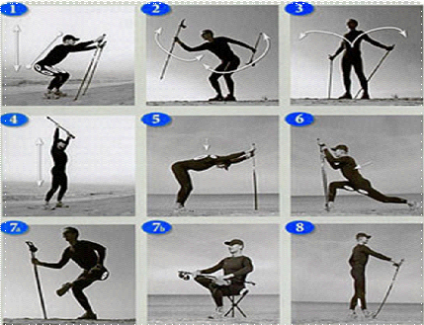
Гимнастические упражнения с палками

Slide 25
Важная роль в достижении оздоровительного эффекта от занятий принадлежит самим занимающимся. Самоконтроль, т.е. наблюдение за своим состоянием и самочувствием, в дополнение к врачебному контролю, помогает получить данные непосредственного воздействия каждого занятия.
Самоконтроль не заменяет врачебного контроля, а является существенным дополнением к нему. Он необходим для того, чтобы правильно подобрать начальный, стартовый уровень физической нагрузки, а также осуществлять систематический контроль за физическими нагрузками с целью их своевременной коррекции во избежание перегрузок и срывов, и получения максимально положительного результата.
Самоконтролю подлежат субъективные ощущения занимающегося.Оценка осуществляется перед выполнением физической нагрузки, в процессе выполнения и после ее завершения. Это очень важный показатель, позволяющий учитывать индивидуальную переносимость нагрузки.

Slide 26
Критерии неадекватности физической нагрузки
Признаки | Наименование признаков
Субъективные | Боль в области сердца, за грудиной, появившаяся или усиливающаяся во время выполнения физических нагрузок. Головная боль, головокружение, усилившиеся при выполнении физических упражнений, резкая слабость, чрезмерная усталость, возникшие во время нагрузки. Сильное сердцебиение. Сильная отдышка. Нарушение координации движения при выполнении упражнений и др.
Объективные | Нарушение ритма, появление частых или групповых экстрасистол; приступ мерцательной или пароксизмальной тахикардии. Снижение ЧСС в ответ на увеличение нагрузки; учащение пульса выше пороговой величины или рекомендуемой врачом для данного режима. Высокое АД с учетом индивидуальных исходных значений или выше 220-230/120-130 мм рт.ст. при удовлетворительном самочувствии; снижение АД в ответ на увеличение нагрузки. Резкая бледность или чрезмерная гиперемия кожных покровов; холодный пот или чрезмерная потливость; тошнота, рвота, возникшие при выполнении нагрузки.

Slide 27
При индивидуальной самооценке результатов, как отдельно взятой тренировки, так и тренировочного процесса за определенный период времени необходимо понимать основные состояния, которые могут возникнуть:
Утомление – это нормальное временное состояние организма, возникающее вследствие выполнения мышечной работы.
Признаки утомления – усталость, снижение работоспособности, ухудшение координации и некоторых физиологических показателей ЧСС, ЧД. В рамках дозированной скандинавской ходьбы начальный период изменения общего режима физической активности физические нагрузки не следует проводить до выраженных признаком утомления.

Slide 28
Переутомление – возникает в случае если после перенесенных физических нагрузок, новые нагрузки исполняется до момента полного восстановления работоспособности. В этом случае признаки утомления накапливаются, суммируются, что в результате приводит к дальнейшему нарушению функций организма, резкому снижению работоспособности, ухудшению самочувствия. Для устранения переутомления достаточно на протяжении нескольких последующих занятий уменьшить объем, интенсивность или продолжительность занятий. Возможно, увеличить периоды отдыха между занятиями. Если переутомление своевременно не выявлено, дальнейшее продолжение занятий может привести к более серьезному нарушению функций организма.

Slide 29
Перенапряжение – развивается при однократной физической нагрузке, превышающей функциональные возможности индивида из-за недостаточной тренированности или наличия у него патологических состояний кардиораспираторной, кислородотранспортной систем организма. Это состояние развивается во время или после серьезной нагрузки. Характеризуется признаками острой сердечной или сосудистой недостаточностью. Резкая общая слабость, головокружение, потемнение в глазах, возможно обморочное состояние, тошнота, рвота, бледность кожных покровов, цианоз, нитевидный пульс. При появлении признаков перенапряжения больному создают полный покой и оказывают первую врачебную помощь.

Slide 30
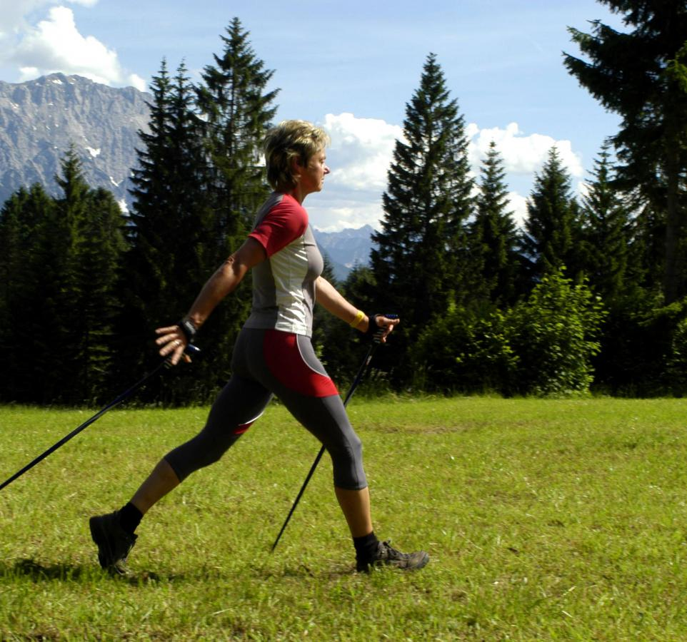
Восстановление ЧСС после выполненной нагрузки – важный показатель, характеризующей адекватность выполненной нагрузки, посильность ее выполнения для занимающегося и степень его тренированности.
При нормальной реакции на физическую нагрузку наблюдается снижение частоты пульса через 1 мин на 20% (за 100% принимается ЧСС в первые 10 с после нагрузки ), через 3 мин – на 30%, через 5 мин- на 50% и через 10 мин – на 70-75%.
Если ЧСС превышает через 10 мин после нагрузки исходную на 20-25 ударов, то нагрузка была явно завышена.
Контроль ЧСС в покое. Утром после пробуждения, не вставая с постели измерить ЧСС. Постепенное снижение ЧСС в покое по сравнению с исходными данными является верным признаком эффективности занятий и увеличение тренированности. О достаточной тренированности соответствует утренняя частота пульса 60 ударов в минуту при длительном сохранении этого показателя.

Slide 31
Частота дыхания. Определяется количеством дыхательных движений в одну минуту. В покое у тренированных ЧД составляет 8–12 в одну минуту, у тренированных 14–18. При выполнении физической нагрузки учащение дыхания выше 30 в одну минуту с ощущением нехватки воздуха – это сигнал к снижению или полному прекращению нагрузки.
Масса тела. Легко контролируемый показатель как с целью долгосрочной оценки эффективности занятий, так и оценки эффективности конкретного занятия.
При правильно подобранной нагрузки (с учетом адекватного режима питания) масса тела впервые 2-3 недели занятий снижается за счет потери воды и части висцерального жира. Затем масса тела стабилизируется и даже может несколько увеличиваться за счет нарушения мышечного компонента. Масса тела при адекватной физической нагрузке не должна снижаться за одну тренировку у лиц, имеющих повышенную массу тела более 0,5 кг, а у лиц с нормальной массой тела более 0,25 кг.

Slide 32
Для анализа динамики показателей, характеризующих эффективность занятий, рекомендуется вести дневник самоконтроля, где осуществлять фиксацию наиболее значимых показателей. Наиболее значимо выполнение этого в начале тренировочного процесса до получения первого положительного результата. Так как позволяет грамотно оценивать изменение, происходящее в организме на фоне изменившегося режима общей физической активности. Своевременно предпринять грамотные обдуманные действия, позволяющие сохранить желание и возможность дальнейших занятий, а не предпринимать крайние меры по отказу от последних.
Оценка эффективности дозированной ходьбы основывается на комплексном анализе субъективного состояния, показателей физической работоспособности (увеличение нагрузки за весь период применения дозированной ходьбы), положительной динамики функциональных показателей.

Slide 33
Градации оценки результатов применением тренировочной ходьбы:
«значительное улучшение» (включается в общую оценку «улучшение») –хороший тренировочный эффект, адекватная реакция на нагрузку увеличения нагрузки, субъективное улучшение, урежение ЧСС в покое, прирост мощности работы на 50% и более;
«улучшение» - субъективное улучшение, адекватная реакция на большинство этапов увеличения нагрузок, увеличение мощности нагрузок при повторном тестировании в пределах 20-50%; «без перемен» - отсутствие динамики субъективных и объективных показателей;
«ухудшение» - обострение основного заболевания или возникновение интеркуррентного заболевания, неадекватные реакции больного на нагрузку, выраженная метеолабильность и отрицательная динамика других показателей.

Slide 34
Для справки:
2600 шагов равны приблизительно 2 км
10000 шагов составляют приблизительно 7,6 км
10000 шагов позволяют сжечь 400-450 калорий (в зависимости от телосложения ходока и скорости ходьбы)
1200 шагов – это 10 минут ходьбы
30 минут ходьбы с палками равны приблизительно 3500-4000 шагам

Slide 35
Список рекомендуемой литературы и информационных ресурсов
Основная литература:
Ачкасов Е.Е. Основы скандинавской ходьбы / Е.Е. Ачкасов, К.А. Володина, С.Д. Руненко. - Москва, 2018. – 224 с.
Линдберг А. Скандинавская ходьба и джоггинг против болезней. – М.: Вектор, 2015. – 160с.
Шемятихин В.А. Скандинавская ходьба : учеб. Пособие / В.А. Шемятихин, И.М. Добрынин – Екатеринбург : Изд-во Урал. ун-та, 2018. – 204 с.
Полетаева. А. Лечебная физкультура. Скандинавская ходьба. / А. Полетаева, Л. Шельмина, Н. Балашов. - М.: Питер, 2015. - 304 c.

Slide 36
Информационные ресурсы:
https://dobrofiz.ru/trenirovki - официальный сайт Добровольного физкультурного союза граждан и организаций в сфере популяризации физической культуры и развития массового спорта. Содержит информационную, правовую, организационную информацию для инструкторов и любителей северной ходьбы.
https://nordic-health.ru/ - образовательный проект для инструкторов и любителей северной ходьбы.

Slide 37
ЗАДАНИЕ ПО ТЕМЕ 1.4:
1. Подготовить фоотчет открытого занятия по северной ходьбе и список занимающихся.

Slide 38
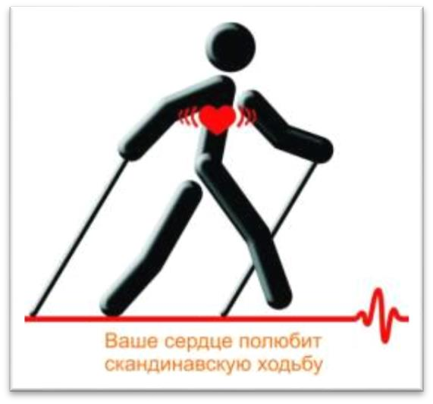
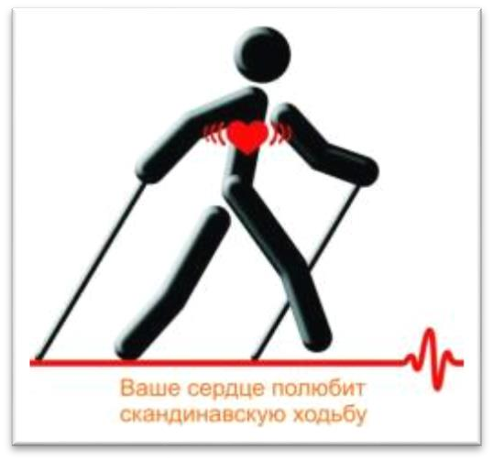
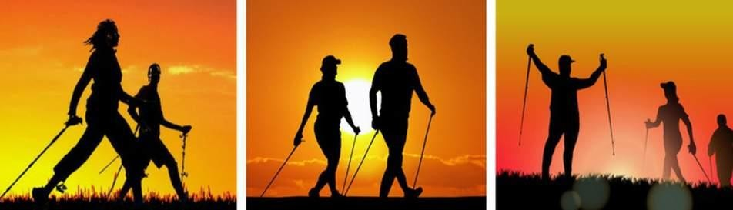
СПАСИБО ЗА ВНИМАНИЕ!

